Slide 1



به نام خدا
بررسی وجود انحصار در صنعت بانکداری وتأثیر آن بر سودآوری بانکها در ایران
استاد راهنما :دکتر مستولی زاده
گرد آوری و ارائه: فاطمه آریامنش و نیلوفر ملکی

Slide 2

مقدمه
بانکداري یکی از با اهمیت ترین فعالیت هاي اقتصاد به شمار می آید.
سازماندهی و هدایت دریافت ها و پرداخت ها
تجهیز پس اندازها
مبادلات بازرگانی را تسهیل میکنند.
موجب گسترش بازارها میشوند.
موجب رشد و شکوفایی اقتصاد میشوند.
هدایت آنها به سمت بنگاه هاي تولیدي و تجاري

Slide 3
مقدمه
* بانکداري یکی از مهمترین بخش هاي هر اقتصادي محسوب می شود، زیرا بانکها به عنوان واسطه منابع پولی در تالار بورس و بیمه از ارکان اصلی بازارهاي مالی شمرده می شوند.
* بانکداري در اقتصاد ایران از اهمیت بیشتري برخوردار است، زیرا به دلیل عدم توسعه لازم بازار سرمایه، درعمل این بانکها هستند که عهده دار تأمین مالی بلند مدت نیز می باشند.
* یکی از قدیمی ترین و در عین حال مهمترین راههاي ارزیابی عملکرد و موفقیت در نظام بانکی، سودآوري است.
* گرچه درنظام بانکی دولتی به ظاهر این هدف اولویت را به خود اختصاص نمی دهد، با این حال تمامی بانک ها در پی حداکثر سازي سود خود هستند.
* بانک ها دراقتصاد ایران علاوه بر واسطه وجوه بودن در بازار پول به دلیل عدم توسعه کافی بازارسرمایه، نقش اساسی را در تامین مالی بنگاه ها در برنامه هاي توسعه اقتصادي کشور ایفا می کنند.

Slide 4



ساختار بازار
*براي قضاوت راجع به درجه رقابت و انحصار در هر بازار معمولا از مفهوم شاخص هاي تمرکز استفاده می شود.
*تمرکز یکی از جنبه ها و ابعاد مهم ساختار بازار می باشد و شاید مهمترین متغیر ساختاري است.
*در بسیاري از کشورها جهان هر ساله میزان تمرکز بازار در صنایع مختلف اندازه گیري میشود تا نتایج آن راهنماي سیاستگذاران و دولتمردان جهت حفظ رقابت باشد.
*در این پژوهش مدلی از شاخص هرفیندال_هرشیمن براي تشخیص ساختار بازار (تمرکز) خواهیم پرداخت که از طریق آن بتوان اهمیت تمرکز بر عوامل موثر سودآوري صنعت بانکداري را بررسی کرد.

Slide 5
و کارایی SCPشاخص
  این مدل، عملکرد را بعنوان نتیجۀ ساختار برونزاي بازار تفسیر می کرد که مدیریت بانکها را تحت تأثیر قرار می داد. در پارادایم ساختار –عملکرد فرض می شود که تمرکز (سهم بازار)بالا ، بانکها را به تبانی کردن سوق میدهد که آن هم به نوبۀ خود امکان قیمتهاي بالا و سودهاي اضافی را در یک بازار مشخص فراهم می آورد.
    یک تعریف دیگر براي رابطۀ بین ساختار بازار و عملکرد براي اولین بار توسط(دمتز1973) بیان شد که فرضیۀ کارآیی را در پارادایم ساختار عملکرد مطرح کرد.
          این فرضیه بیان می کند که اگر بانک نسبت به رقبایش کارآیی بالاتري داشته باشد می تواند سود بیشتري داشته و هزینه هاي عملیاتی خود را حداقل نماید و درعین حال بانکهاي بسیار کارآ سهم بیشتري از بازار را از آن خود می کنند.
          در نتیجه ، تفاوت در کارآیی منجر به توزیع نابرابر سهم بازار و تسلط و تمرکز بالا می شود.
          تحت فرضیه کارآیی رابطۀ مثبت بین ساختار بازار و کارکرد تقریبا صوري است زیرا این کارآیی است که هر دوي ساختار بازار و کارکرد (سودآوري) بانک را تعیین میکنند.

Slide 6
)RMPقدرت نسبی (
...اما شفارد ( 1986 ) فقط سهم بازار و تمرکز را بعنوان منبع عمدۀ قدرت بازار معرفی نکرد بلکه معتقد بود که این نفوذ مشارکت کننده در بازار است که باعث قدرت بانک بازار می شود. این مفهوم می تواند با فرضیۀ قدرت نسبی بازار ارتباط داده شود.
کارگیری فرضیه قدرت نسبی براي صنعت بانکداري، البته فقط براي بانکهایی که سهم بزرگ بازاري دارند و خدمات متمایز ارائه می دهند، می تواند قدرت بازاري آنها را در تنظیم قیمتها آنگاه کسب سود اضافی نشان دهد.
بانکهاي با سهم بازاري اندک در "حاشیۀ رقابت" فعالیت می کنند. بنابراین، تحت فرضیۀ قدرت نسبی بازارسهم مجزاي بازار می تواند پراکسی درستی براي ارزیابی قدرت بازار و رقابتهاي ناقص بازاري باشد

Slide 7
فرضیه های تحقیق
فرضیه 1 : تمرکز در صنعت بانکداري ارتباط مثبت و معنی داري با سودآوري بانک دارد.
فرضیه 2 : بین سرمایه بانک با سودآوري بانک رابطه معناداري وجود دارد.
فرضیه 3 : بین اندازه بانک با سودآوري بانک رابطه معناداري وجود دارد.
فرضیه 4 : بین ریسک اعتباري با سودآوري بانک رابطه معناداري وجود دارد.
فرضیه 5 : بین کارایی با سودآوري بانک رابطه معناداري وجود دارد.
فرضیه 6 : بین مالکیت با سودآوري بانک رابطه معناداري وجود دارد.
فرضیه 7 : بین سطح سرمایه بازار سهام با سودآوري بانک رابطه معناداري وجود دارد.
*در اسلاید های بعد به بررسی فرضیه ها خواهیم پرداخت*

Slide 8
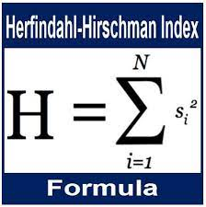
HHI شاخص
در این تحقیق براي تشخیص ساختار بازار(تمرکز) از شاخص هرفیندال-هرشیمن استفاده می شود.
این شاخص از اطلاعات تمام بنگاه ها در صنعت استفاده می نماید. براي محاسبه این شاخص از مجموع مربع سهم اندازه هاي(تولید، فروش، نیروي کار و غیره) تمام بنگاه ها در صنعت یا بازار استفاده می شود. در واقع این شاخص به هر بنگاه به اندازه سهم آن در بازار وزن داده می شود.
شاخص هرفیندال-هرشیمن در دهه 80 توسط کمیسیون فدرال تجارت آمریکا براي طبقه بندي بازار مورد استفاده قرار گرفت.
بازاري که شاخص آن کمتر از 01 / 0 باشد بازار رقابتی و بازاري که شاخص
آن بیش از 18 / 0 باشد بازار غیررقابتی یا انحصاري به حساب می آید.

Slide 9
HHIمحاسبه شاخص
جدول-محاسبه تمرکز بر اساس سپرده ها برای بانک های ایران طی سالهای 1382-1390
میانگین | 1390 | 1389 | 1388 | 1387 | 1386 | 1385 | 1384 | 1383 | 1382 | سال
کل بانک | 27 | 24 | 21 | 20 | 19 | 18 | 18 | 16 | 16 | تعداد بانک
0/1172 | 0/0957 | 0/0994 | 0/1076 | 0/1063 | 0/1124 | 0/1151 | 0/1257 | 0/1385 | 0/1537 | شاخص تمرکز
شاخص تمرکز سپرده هرفیندال-هیرشمن محاسبه شده براي دوره پژوهش روند کاهشی را نشان میدهد. که این کاهش بیانگر کاهش تمرکز بازار بانکداري در ایران و حرکت به سوي رقابتی شدن بانکها است.
میانگین این شاخص در طی 9 سال دوره پژوهش برابر 1172 / 0 یا 1172 واحد میباشد.
همان گونه که بیان شد اگر شاخص بین 10 % تا 18 % باشد نشان دهنده بازار با تمرکز متوسط (نیمه متمرکز– نیمه رقابتی) است.

Slide 10

بحث و نتیجه گیری
اجازه ورود بانک هاي خصوصی وخصوصی شدن بانک هاي دولتی در سال هاي اخیر و با توجه به نتایج بدست آمده از محاسبه شاخص تمرکز شاهد کاهش تمرکز در صنعت بازار بانکداري می باشیم.
* کاهش تمرکز کاهش سهم بانک ها از بازار عرصه بانک ها را براي گزینش مشتریان خوب تنگ تر می کند از این رو بانک ها به منظور جذب منابع و ماندن در صحنه ناچار به رقابت هستند.
*ویژگی هاي بانک و ساختار بازار می تواند عملکرد سیستم بانکی را متاثر کند.
بنابراین در تدوین سیاست هاي مربوط به مدیریت داخلی بانک ها همانند تعیین استراتژي افزایش سهم بازار، به کارگیري تجهیزات مربوط به بانکداري الکترونیکی، ترکیب منابع و مصارف و سیاست هاي مریوط به تنظیم بازار بانکی باید به نقش و تاثیر عناصر ساختاري و رفتاري بازار و عناصر داخلی بانک بر عملکرد آن توجه ویژه شود.

Slide 11



فرضیه 1 : تمرکز در صنعت بانکداري ارتباط مثبت و معنی داري با سودآوري بانک دارد.
رابطه میان بین تمرکز و نسبت بازده دارایی ها (سودآوري)بررسی و مشخص گردید که ضریب()به عنوان شاخص تمرکز بازار، مثبت و از نظر آماري معنی دار می باشد و فرضیه فوق در سطح 99 % تایید میشود. بنابراین فرضیه اصلی این تحقیق مبنی بر وجود رابطه مثبت و معنی دار بین تمرکز (ساختار) و عملکرد(سوآوري) بانک ها پذیرفته می شود.
طبق یافته هاي این تحقیق با کاهش تمرکز در بازار بانکی، بانک ها براي رقابت و افزایش سهم بازار خود به افزایش سود پرداختی به سپرده هاي خود اقدام می کنند و چنین مساله اي منجر به کاهش سوددهی به عنوان شاخص
عملکرد بانک می شود.

Slide 12

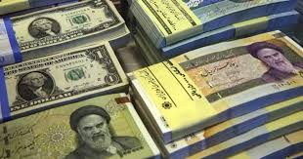

فرضیه 2 : بین سرمایه بانک با سودآوري بانک رابطه معناداري وجود دارد.
بین سرمایه و نسبت بازده دارایی ها (سودآوري) رابطه مثبت و معنادار ي وجود دارد.
با این استدلال که سرمایه بالاي بانک ها باعث کاهش هزینه تامین مالی و در نتیجه افزایش سود بانک میشود.

Slide 13
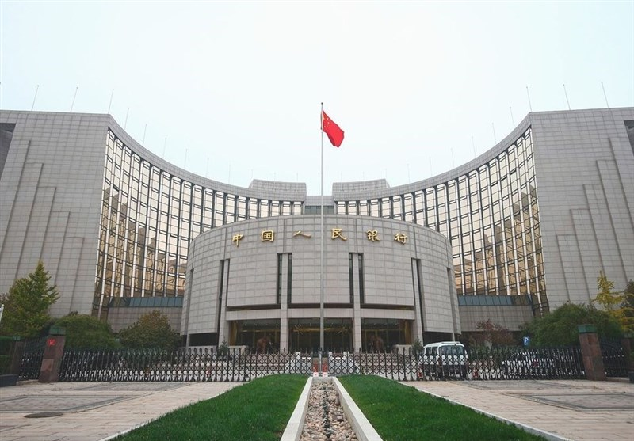

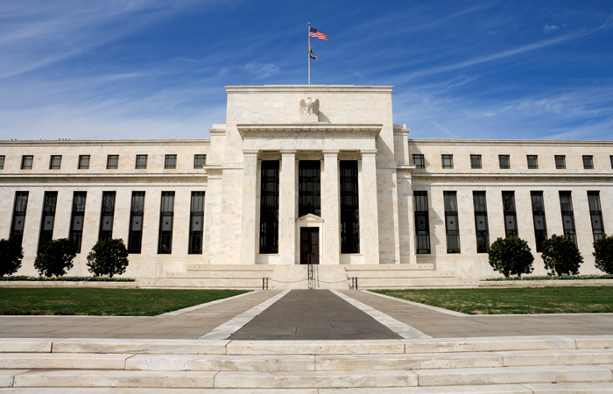
فرضیه 3 : بین اندازه بانک با سودآوري بانک رابطه معناداري وجود دارد.
نتایج تحقیق نشان می دهد که اندازه بانک رابطه منفی و معناداري با نسبت بازده دارایی ها (سودآوري) بانک ها دارد. ضریب اندازه بانک بسیار ناچیز می باشد انتظار می رود که اندازه بانک رابطه مثبتی با سودآوري داشته باشد. ضریب منفی اندازه بانک، رابطه منفی بین اندازه و سودآوري بانک بیانگر آن است که اندازه بانک ها از حد بهینه بالاتر رفته و صرفه هاي ناشی از مقیاس کاهش یافته و با اتلاف منابع و کاهش سودآوري همراه است.

Slide 14

فرضیه 4 : بین ریسک اعتباري با سودآوري بانک رابطه معناداري وجود دارد
رابطه میان بین نسبت تسهیلات به کل دارایی و بازده دارایی ها (سودآوري) بررسی و مشخص گردید که نسبت تسهیلات به کل دارایی تاثیر ناچیزي بر سودآوري بانک ها دارد.

Slide 15



فرضیه 5 : بین کارایی با سودآوري بانک رابطه معناداري وجود دارد.
رابطه میان بین کارایی و نسبت بازده دارایی ها (سودآوري) بررسی و مشخص گردید که رابطه مثبت ومعنا داري وجود دارد.طبیعی است که انتظار داشته باشیم با افزایش کارایی بر سود آوري بانک افزوده شود.

Slide 16



فرضیه 6 : بین مالکیت با سودآوري بانک رابطه معناداري وجود دارد.
نتایج تحقیق نشان می دهد بین مالکیت و نسبت بازده دارایی ها (سودآوري)رابطه مثبت و معناداري وجود دارد. معنادار بودن ضریب مالکیت بیانگر آن است که مالکیت می تواند دلیلی بر تفاوت عملکرد سیستم بانکی دولتی و خصوصی باشد. با بررسی مقایسه اي بانک هاي دولتی و غیردولتی و نتایج تحقیق تفاوت هاي قابل ملاحضه اي بین این دوگروه وجود دارد. بانک هاي غیردولتی به رغم مدت زمان کوتاه فعالیت داراي عملکرد به مراتب بهتري هستند.

Slide 17



فرضیه 7 : بین سطح سرمایه بازار سهام با سودآوري بانک رابطه معناداري وجود دارد.
سطح سرمایه بازار سهام رابطه مثبت و معناداري با نسبت بازده دارایی ها (سودآوري) دارد.
با رشد بازار سهام وضعیت شرکت هاي موجود در بورس رونق، بهبود و سودآور شده و در نتیجه قادر به باز پرداخت تسهیلاتی که براي تامین نیازهاي مالی کوتاه مدت خود را از بانک ها دریافت نموده اند میشوند.

Slide 18
جمع بندی و پیشنهادات
1. دولت باید سیاست هایی جهت کاهش تمرکز در بازار بانکی در پیش گیرد که بدین منظور پیشنهاد میشود: نسبت به تداوم روندخصوصی سازي و ورود بانک هاي جدید به صنعت بانکداري ، حذف موانع سرمایه گذاري و افتتاح بانک هاي خارجی در کشور، منطقی کردن نرخ هاي سود در نظام بانکی و واگذاري سهام بانک هاي دولتی به بخش خصوصی می تواند زمینه ساز تشدید رقابت در این صنعت در بلند مدت باشد .
2 . افزایش سرمایه بانک به همراه کاهش تسهیلات تکلیفی و افزایش مشارکت در پروژه هاي سرمایه گذاري در افزایش بازده دارایی هاي بانک هاي دولتی نقش مهمی ایفا کند.

Slide 19

3. ویژگیهاي بانک و ساختار بازار می تواند عملکرد سیستم بانکی را متاثر کند. بنابراین در تدوین سیاست هاي مربوط به مدیریت داخلی بانک ها به کارگیري تجهیزات مربوط به بانکداري الکترونیکی، تعیین استراتژي افزایش سهم بازار، ترکیب منابع و مصارف و سیاست هاي مریوط به تنظیم بازار بانکی باید به نقش و تاثیر عناصر ساختاري و رفتاري بازار و عناصر داخلی بانک برعملکرد آن توجه ویژه شود.
4.در مطالعه حاضر، ویژگی هاي مختص بانک و مختص صنعت (ساختاربازار)مورد ارزیابی قرار گرفت. به لحاظ شاخص هاي عملکرد، بررسی مقایسه اي بانک هاي دولتی و غیردولتی نشان داد که تفاوت هاي قابل ملاحضه اي بین آنها وجود دارد. بانک هاي غیردولتی به رغم مدت زمان کوتاه فعالیت داراي عملکرد به مراتب بهتري هستند. بنابراین به دولت و بانک
هاي دولتی توصیه می شود گام هاي اصلاحی جهت بهبود منابع و مصارف اتخاذ نمایند.

Slide 20

5.بانک ها به منظور جذب منابع و ماندن در صحنه ناچار به رقابت هستند. و در شرایط رقابتی، بانک ها دراعطاي تسهیلات با اطلاعات شلوغ و احتمال دریافت وام توسط مشتري بی کیفیت افزایش می یابد و در نتیجه این امر ریسک اعتباري بانک ها را افزایش داده و عملکرد بانک ها را تحت تاثیر قرار می دهد. بنابراین پیشنهاد می شود که وام ها بر اساس گزینش مشتریان بانکی به عنوان مشتري خوب اعطا میشود.
6. به بانک مرکزي و مقامات پولی کشور توصیه می شود نسبت به طراحی اهرم نظارتی مناسب براي بانک ها اقدام نمایند.
7. با توجه به کاهش تمرکز در صنعت بانکداري و ارتباط معنادار آن با بازده بانک ها سبب افزایش رقابت دربازار بانکداري می شود، ، لذا به بانک مرکزي و مقامات پولی کشور توصیه می شود که در مقاطع زمانی منظم به سنجش میزان تمرکز درصنعت بانکداري اقدام نمایند و در هنگام اعمال سیاست هاي پولی از هماهنگی این سیاست ها با ساختار بازار بانکداري کشور اطمینان حاصل نمایند.
8. نتایج این پژوهش نیاز به یک نظارت نزدیک تر به توسعه هایی مرتبط با رقابت و ساختار بازار در بخشهاي بانکداري در بازار بانکداري کشور را نشان می دهد.

Slide 21
از توجه شما سپاسگزاریم
بررسی وجود انحصار در صنعت بانکداری و تأثیر آن بر
سودآوری بانکها در ایران
علی اصغر لطفی
استادیار اقتصاد دانشگاه آزاد اسلامی، واحد اسلامشهر، lotfi@iiau.ac.ir
حمیدرضا گلچوب فیروزجایی
کارشناس بانک سپه، hamidrezagolchobfirozjai@yahoo.com

